Slide 1
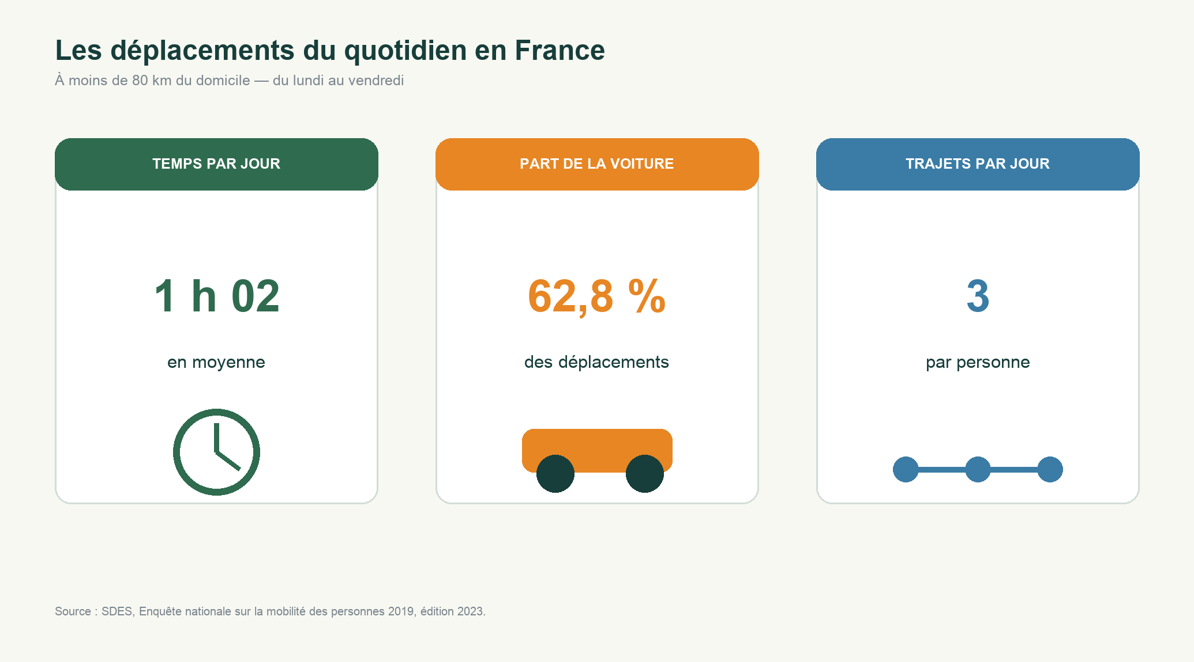
GÉOGRAPHIE · CM2 · THÈME 1
CHAPITRE 1
Séance 1
Lire les mobilités du quotidien
Que montrent les données sur les déplacements quotidiens et sur l’effet de la distance ?
Démarche : localiser, observer, comparer, mettre en relation et justifier.
Se déplacer au quotidien en France
Programme CM2 2026-2027
Notes:
[Sources]
- https://www.statistiques.developpement-durable.gouv.fr/media/6336/download?inline=
- https://www.insee.fr/fr/statistiques/5013868
[/Sources]

Slide 2
GÉOGRAPHIE · CM2 · CHAPITRE 1
SÉANCE 1 · MISE EN SITUATION · PHASE 1
Un jour de semaine, une personne réalise plusieurs trajets. L’infographie permet de mesurer cette mobilité quotidienne.
1 h 02
3 trajets
62,8 % en voiture
QUESTION-PROBLÈME Comment mesure-t-on les déplacements du quotidien ?
Se déplacer au quotidien en France
Programme CM2 2026-2027
Notes:
[Sources]
- https://www.statistiques.developpement-durable.gouv.fr/media/6336/download?inline=
[/Sources]

Slide 3
GÉOGRAPHIE · CM2 · CHAPITRE 1
SÉANCE 1 · DOCUMENT · PHASE 1
Document A — Trois chiffres sur les déplacements du quotidien
Infographie adaptée de l’Enquête nationale sur la mobilité des personnes 2019, édition 2023.
Source : SDES, Enquête nationale sur la mobilité des personnes 2019, édition 2023.
Se déplacer au quotidien en France
Programme CM2 2026-2027
Notes:
[Sources]
- https://www.statistiques.developpement-durable.gouv.fr/media/6336/download?inline=
[/Sources]

Slide 4
GÉOGRAPHIE · CM2 · CHAPITRE 1
SÉANCE 1 · ENQUÊTE · Document A
Cherche les preuves dans le document
Réponds en citant un mot, une expression ou un indice visible.
1. Quel est le champ de l’infographie : quels jours et quels déplacements sont étudiés ?
2. Combien de temps une personne se déplace-t-elle en moyenne par jour ?
3. Combien de trajets réalise-t-elle et quelle part se fait en voiture ?
4. Présente la mobilité quotidienne en une phrase en utilisant les trois nombres.
Méthode : j’identifie → j’observe → je prélève → je justifie.
Se déplacer au quotidien en France
Programme CM2 2026-2027
Notes:
[Sources]
- https://www.statistiques.developpement-durable.gouv.fr/media/6336/download?inline=
[/Sources]

Slide 5
GÉOGRAPHIE · CM2 · CHAPITRE 1
SÉANCE 1 · CORRECTION · DOCUMENT A
Correction — Document A
1
Quel est le champ de l’infographie : quels jours et quels déplacements sont étudiés ?
L’infographie étudie les déplacements à moins de 80 km du domicile, du lundi au vendredi.
2
Combien de temps une personne se déplace-t-elle en moyenne par jour ?
Une personne se déplace en moyenne 1 h 02 par jour.
3
Combien de trajets réalise-t-elle et quelle part se fait en voiture ?
Elle réalise 3 trajets par jour et 62,8 % des déplacements se font en voiture.
4
Présente la mobilité quotidienne en une phrase en utilisant les trois nombres.
Du lundi au vendredi, une personne réalise en moyenne 3 trajets, se déplace 1 h 02 et effectue 62,8 % de ses déplacements en voiture.
À poursuivre : La distance parcourue modifie-t-elle les modes utilisés ?
Se déplacer au quotidien en France
Programme CM2 2026-2027
Notes:
[Sources]
- https://www.statistiques.developpement-durable.gouv.fr/media/6336/download?inline=
[/Sources]

Slide 6
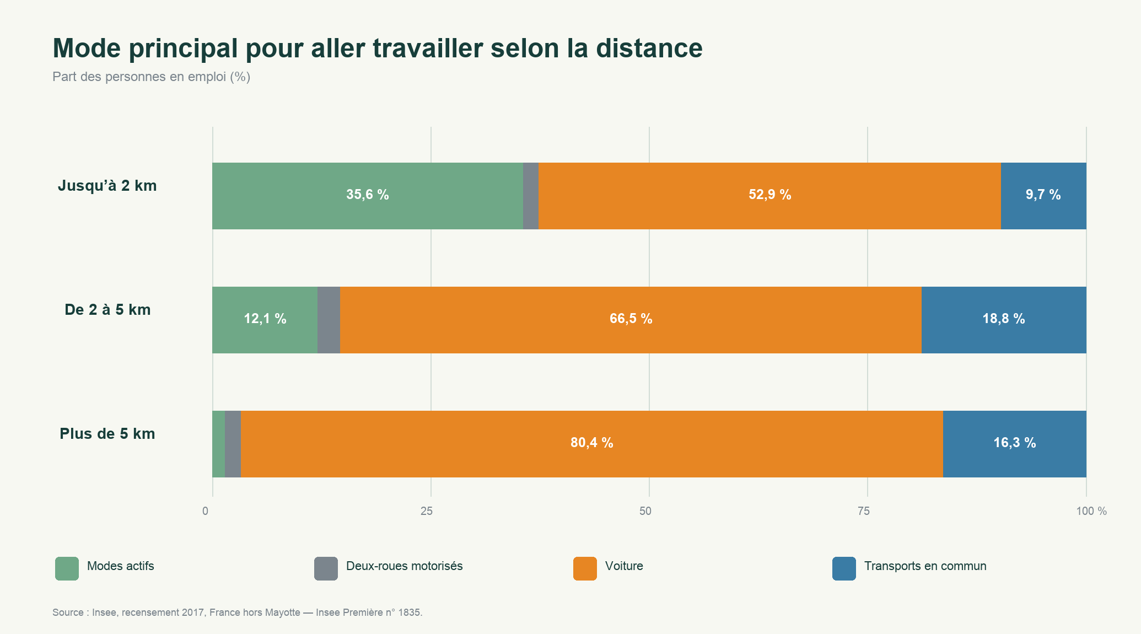
GÉOGRAPHIE · CM2 · CHAPITRE 1
SÉANCE 1 · DOCUMENT · PHASE 2
Document B — Les modes utilisés selon la distance domicile-travail
Graphique adapté du recensement 2017, France hors Mayotte.
Source : Insee Première n°1835, janvier 2021, figure 3.
Se déplacer au quotidien en France
Programme CM2 2026-2027
Notes:
[Sources]
- https://www.insee.fr/fr/statistiques/5013868
[/Sources]

Slide 7
GÉOGRAPHIE · CM2 · CHAPITRE 1
SÉANCE 1 · ENQUÊTE · Document B
Cherche les preuves dans le document
Réponds en citant un mot, une expression ou un indice visible.
1. Quelles sont les trois catégories de distance ? Quelle est l’unité des valeurs ?
2. Compare la part des modes actifs à 2 km ou moins et à plus de 5 km. Calcule l’écart.
3. Comment la part de la voiture évolue-t-elle quand la distance augmente ? Cite les trois valeurs.
4. Rédige une conclusion sur l’effet de la distance en utilisant deux valeurs.
Méthode : j’identifie → j’observe → je prélève → je justifie.
Se déplacer au quotidien en France
Programme CM2 2026-2027
Notes:
[Sources]
- https://www.insee.fr/fr/statistiques/5013868
[/Sources]

Slide 8
GÉOGRAPHIE · CM2 · CHAPITRE 1
SÉANCE 1 · CORRECTION · DOCUMENT B
Correction — Document B
1
Quelles sont les trois catégories de distance ? Quelle est l’unité des valeurs ?
Les catégories sont : 2 km ou moins ; de 2 à 5 km ; plus de 5 km. Les valeurs sont des pourcentages.
2
Compare la part des modes actifs à 2 km ou moins et à plus de 5 km. Calcule l’écart.
Les modes actifs passent de 35,6 % à 1,5 %, soit une baisse de 34,1 points.
3
Comment la part de la voiture évolue-t-elle quand la distance augmente ? Cite les trois valeurs.
La part de la voiture augmente : 52,9 %, puis 66,5 %, puis 80,4 %.
4
Rédige une conclusion sur l’effet de la distance en utilisant deux valeurs.
Plus la distance augmente, plus la voiture est utilisée : elle passe de 52,9 % à 80,4 %, tandis que les modes actifs passent de 35,6 % à 1,5 %.
Se déplacer au quotidien en France
Programme CM2 2026-2027
Notes:
[Sources]
- https://www.insee.fr/fr/statistiques/5013868
[/Sources]

Slide 9
GÉOGRAPHIE · CM2 · CHAPITRE 1
SÉANCE 1 · TRACE ÉCRITE À COPIER
Se déplacer au quotidien : des choix liés à la distance
– Une mobilité quotidienne est un déplacement régulier de la vie de tous les jours.
– En semaine, une personne réalise en moyenne 3 trajets et se déplace 1 h 02 par jour en France en 2019.
– Pour les trajets domicile-travail, le mode choisi dépend notamment de la distance.
– Pour 2 km ou moins, les modes actifs sont davantage utilisés.
– Au-delà de 5 km, la voiture devient très majoritaire.
Se déplacer au quotidien en France
Programme CM2 2026-2027
Notes:
[Sources]
- https://www.statistiques.developpement-durable.gouv.fr/media/6336/download?inline=
- https://www.insee.fr/fr/statistiques/5013868
- Programme d’histoire-géographie du cycle 3, BOEN du 30 juillet 2020 modifié en 2023.
[/Sources]

